Slide 1
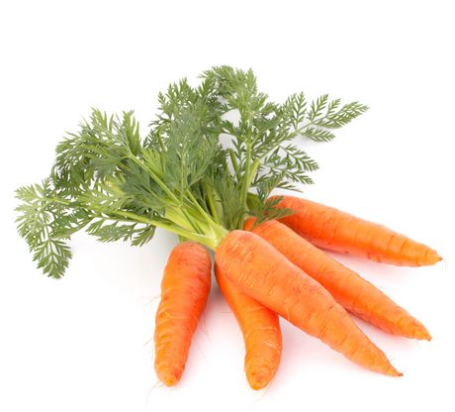
স্বাগতম
Notes:
HAFIZ

Slide 2
পরিচিতি
বিষয়ঃ বিজ্ঞান
শ্রেণিঃ ৭ম
অধ্যায়ঃ 3য়
সময়ঃ ৫০ মি.
শুক্লা রানী বর্মা,সহকারী শিক্ষিকা,
তালুক শাখাতী উচ্চ বিদ্যালয়,
কালীগঞ্জ,লালমনিরহাট।
suklabarma@gmail.com
Notes:
HAFIZ

Slide 3
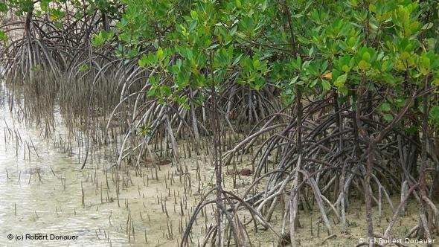
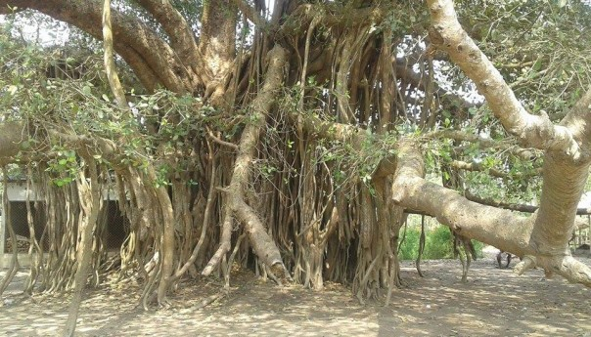
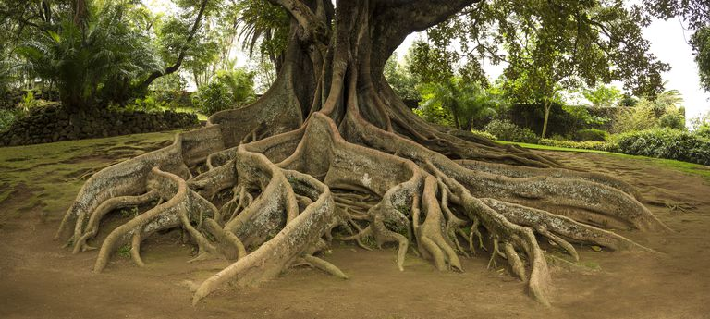
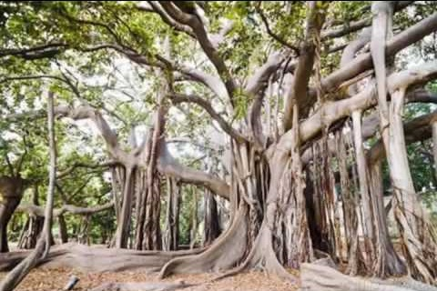
ছবিগুলোতে গাছের কোন অংশ লক্ষ্য করছ
Notes:
HAFIZ

Slide 4
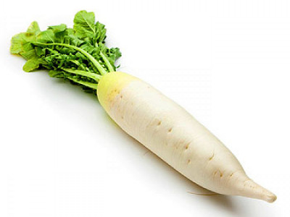
ছবির সবজি দুটি ও এক ধরণের মূল ?
এগুলো কি ধরণের মূল ?
Notes:
HAFIZ

Slide 5
পাঠ শিরোনাম
রূপান্তরিত মূল
Notes:
HAFIZ

Slide 6
এ পাঠ শেষে শিক্ষার্থীরা..........
মূল কী তা বলতে পারবে ।
বিভিন্ন ধরণের রূপান্তরিত প্রধান মূলের নাম বলতে পারবে ।
প্রধান মূলের রূপান্তর বর্ণনা করতে পারবে ।
Notes:
HAFIZ

Slide 7
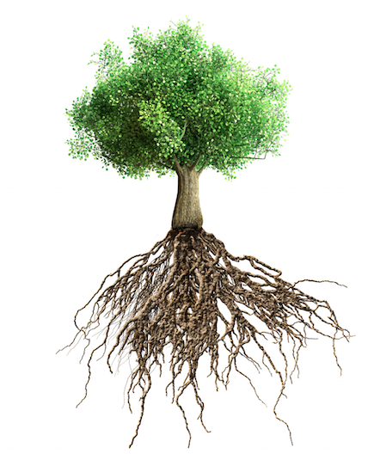
বৃক্ষ দু’টি কিসের উপর ভিত্তি করে দাঁড়িয়ে আছে ।
Notes:
HAFIZ

Slide 8
ছবি গুলোতে কী লক্ষ্য করছো ।
Notes:
HAFIZ

Slide 9
একক কাজ
মূল কী লিখ।
Notes:
HAFIZ

Slide 10
খাদ্য সঞ্চয়ের জন্য প্রধান মূলের নিম্নোক্ত রূপান্তর ঘটে-
প্রধান মূল
মূলাকৃতি মূল
গাজরাকৃতি মূল
শালগমাকৃতি মূল
কন্দাকৃতি মূল
Notes:
HAFIZ

Slide 11
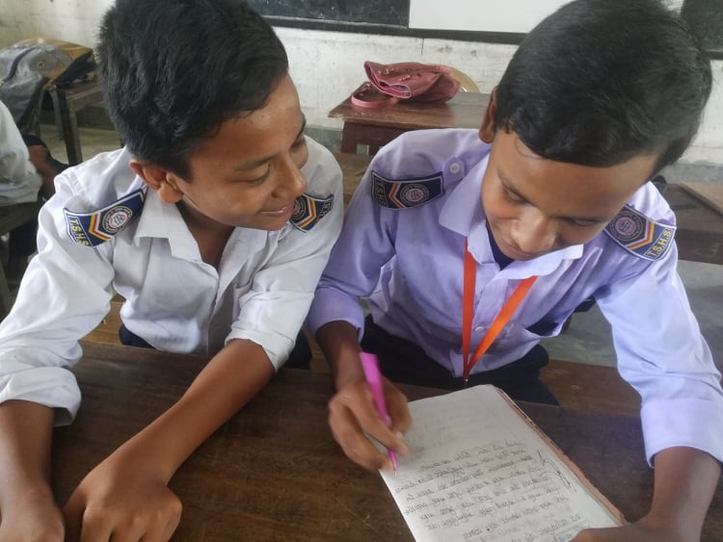
জোড়ায় কাজ
বিভিন্ন ধরনের রূপান্তরিত প্রধান মূলের নাম লিখ ।
Notes:
HAFIZ

Slide 12
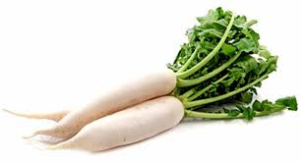
খাদ্য সঞ্চয় করে তাই প্রধান মূল মোটা ও রসাল হয় ।
এই মূলের মধ্যভাগ মোটা কিন্তু দুই প্রান্ত ক্রমশ সরু ।
যেমনঃ মূলা ।
Notes:
HAFIZ

Slide 13
খাদ্য সঞ্চয় করে তাই প্রধান মূল মোটা ও রসাল হয় ।
এই মূলের উপরের দিকে মোটা এবং নীচের দিকে ক্রমশ সরু ।
যেমনঃ গাজর ।
Notes:
HAFIZ

Slide 14
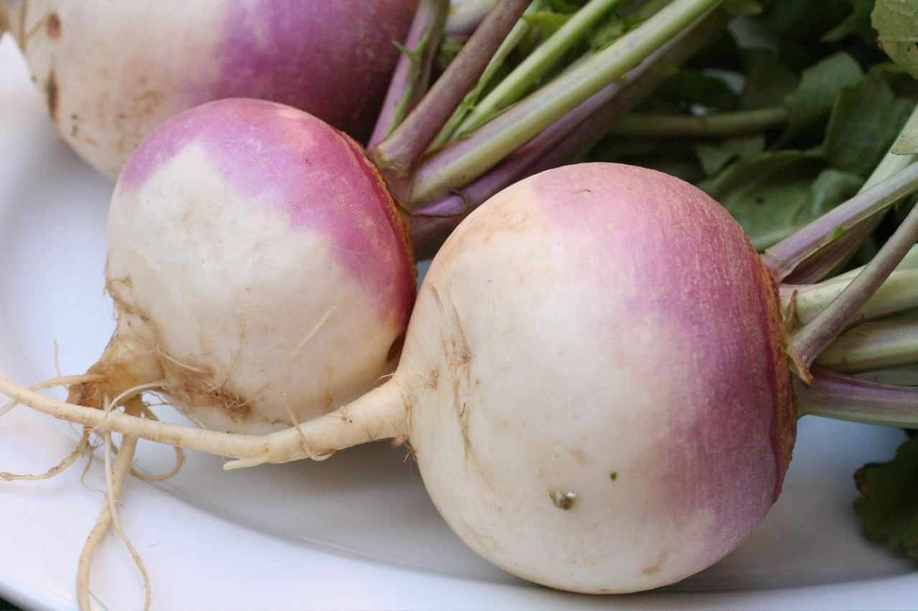
খাদ্য সঞ্চ্য করে এই মূলের উপরের অংশ মোটা ও নীচের অংশ সরু হয়।
যেমনঃ শালগম ।
Notes:
HAFIZ

Slide 15
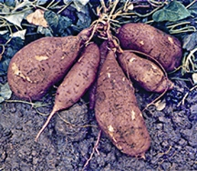
খাদ্য সঞ্চয়ের ফলে প্রধান মূলটি অনিয়মিত মোটা হয় ।
এদের নির্দিষ্ট আকার আকৃতি নেই ।
যেমনঃ সন্ধ্যামালতি।
Notes:
HAFIZ

Slide 16
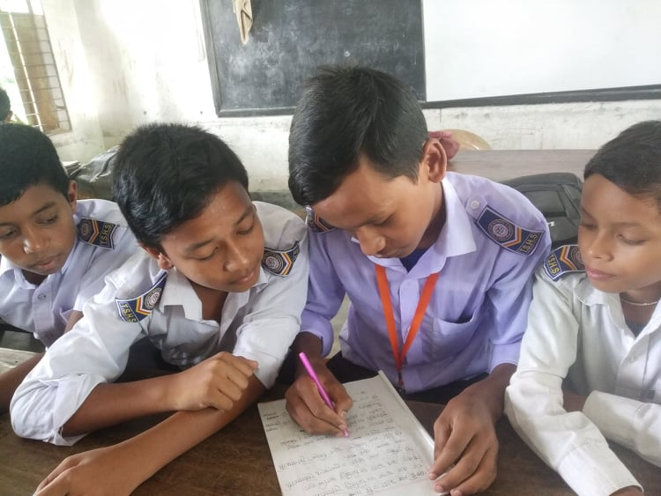
দলগত কাজ
উদাহরণসহ প্রধান মূলের রূপান্তর এর বর্ণনা লিখ ।
Notes:
HAFIZ

Slide 17
মূল্যায়ন
০১. প্রধান মূলের রূপান্তর কয় ধরণের।
(ক) ৪ ধরণের
(খ) ৫ ধরণের
(গ) ২ ধরণের
(ঘ) ৩ ধরণের
০২. সন্ধ্যামালতি কী ধরণের মূল।
(ক) মূলাকৃতি মূল
(খ) শালগমাকৃতি মূল।
(গ) গাজরাকৃতি মূল।
(ঘ) কন্দাকৃতি মূল।
Notes:
HAFIZ

Slide 18
১. মূলের ক্ষেত্রে সঠিক কোনটি.....
মাটির সাথে গাছকে আটকে রাখা।
খাদ্য সঞ্চয় করে রাখা।
ভূ-পৃষ্ঠ হতে খাবার সংগ্রহ করা।
(ক) į, įį
(খ) į, įįį
(গ) įį , įįį
(ঘ) į,įįওįįį
Notes:
HAFIZ

Slide 19
বাড়ির কাজ
মূলের সম্ভাব্য কাজ লিখে আনবে।
Notes:
HAFIZ

Slide 20
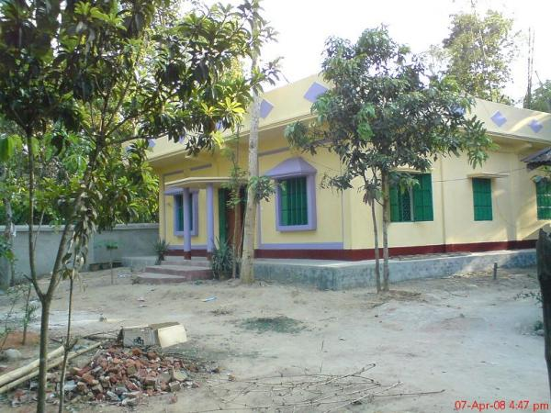
ধন্যবাদ

